Slide 1
Навстречу 665-летию
ДЕНЬ ГОРОДА КАШИРА
1999-2001 годы

Slide 2
Близится юбилей нашего города - 665 лет КАШИРЕ!
Шесть веков стоит на земле наша Кашира. Из них почти триста лет на правом берегу Оки.
Это город, где современность тесно переплелась с историей. Маленькие домики и десятиэтажки, планировка XVII века и современные улицы.
Тем и интересна Кашира

Slide 3
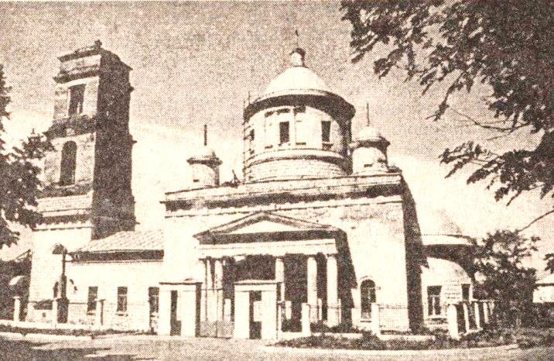
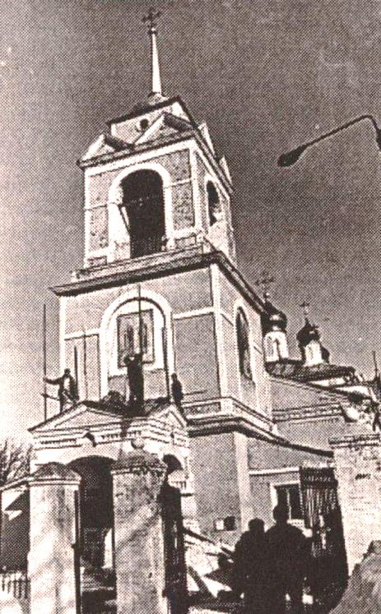
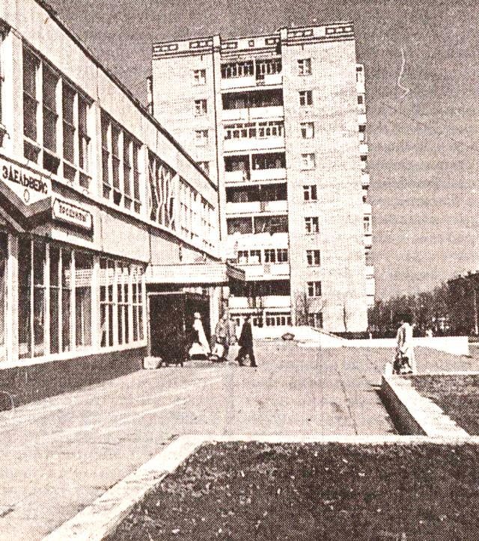
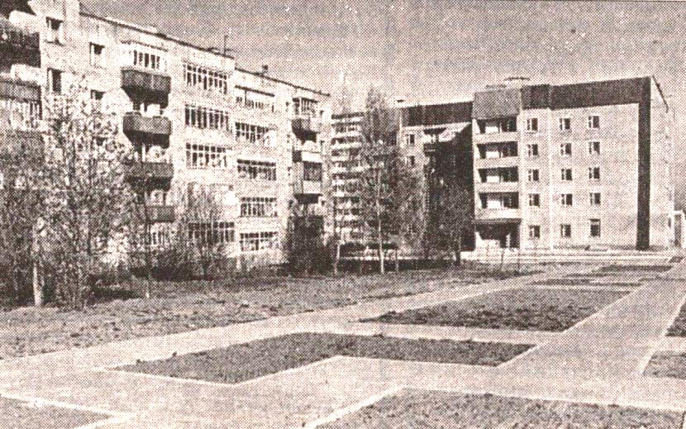
В этой виртуальной выставке мы постарались объединить сразу несколько лет празднования Дня рождения нашего города, начиная с 1999 по 2001(юбилейный) годы.
Приятных воспоминаний!

Slide 4
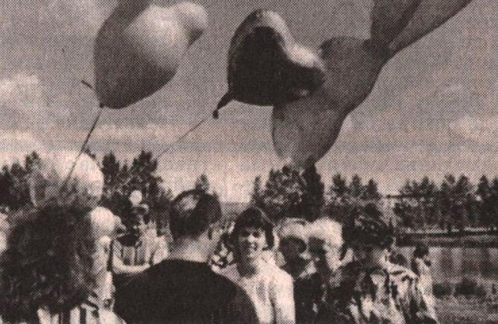
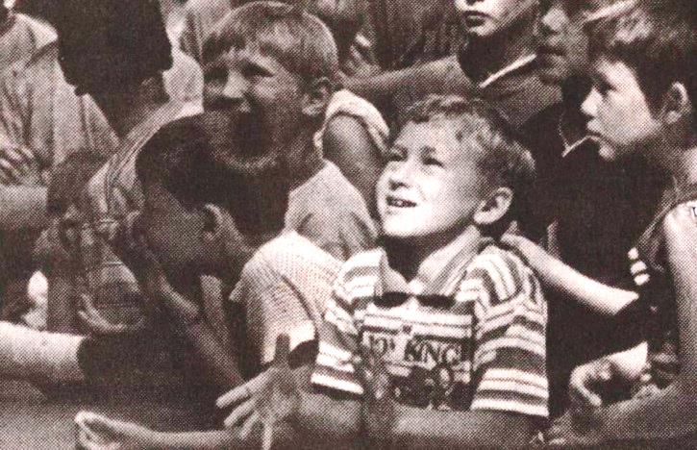
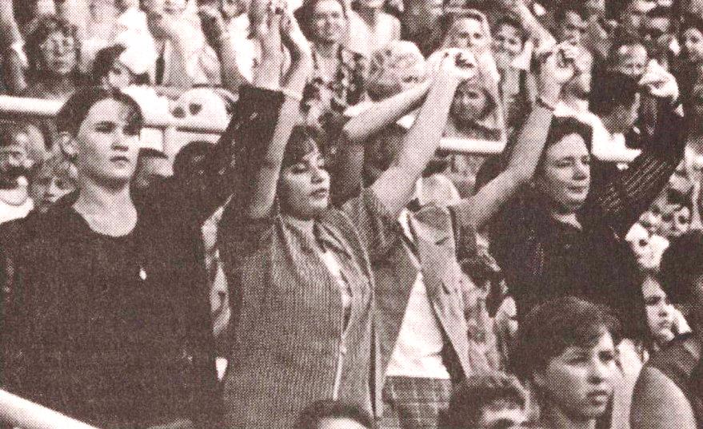
1999 год
Кашире - 643 года!
Пожалуй, лишь на празднование дня города можно увидеть – как же нас много! Людей, живущих в небольшом, но таком уютном, милом сердцу каждого подмосковном уголке.
И как бы не ворчали скептики – мол, пир во время чумы, - а праздники такие нужны.
Прочь грустные мысли, прочь бесконечные заботы – пусть на несколько часов!
Ф.43 оп.1 д.85 л.245
Ф.43 оп.1 д.85 л.250

Slide 5
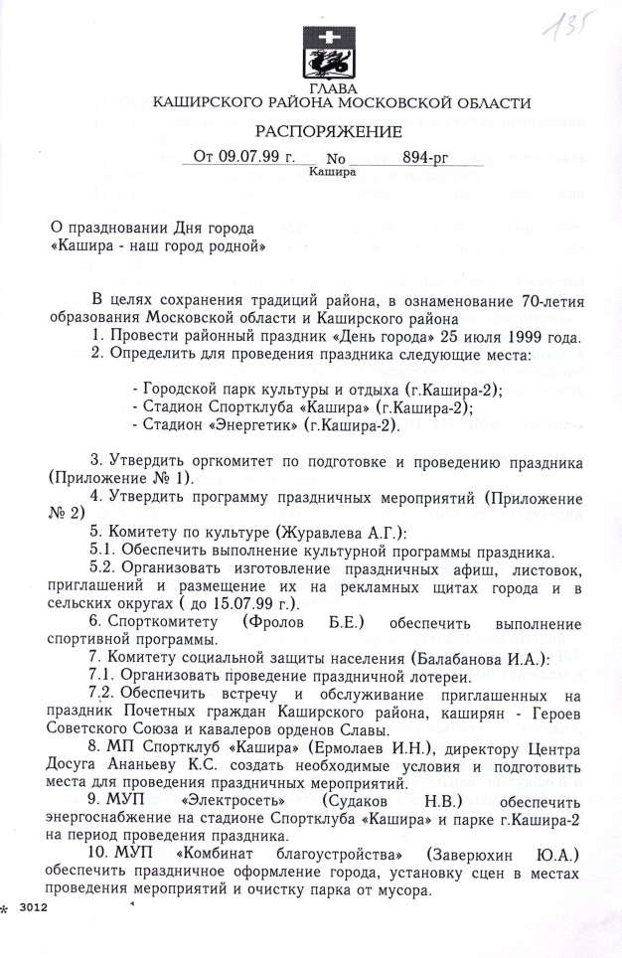
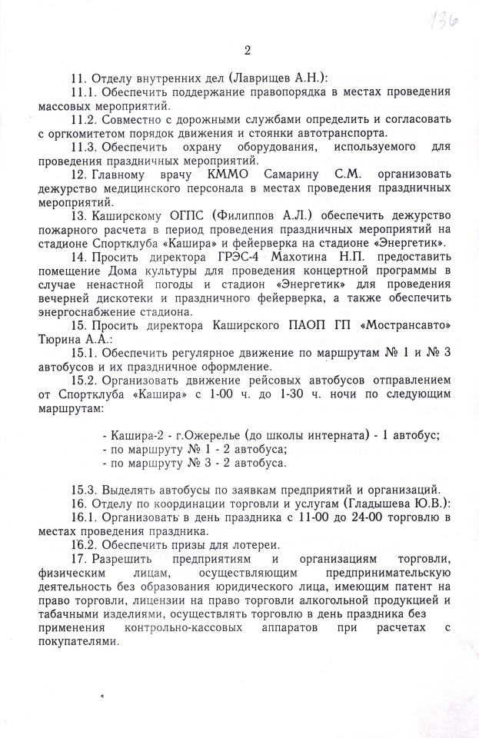
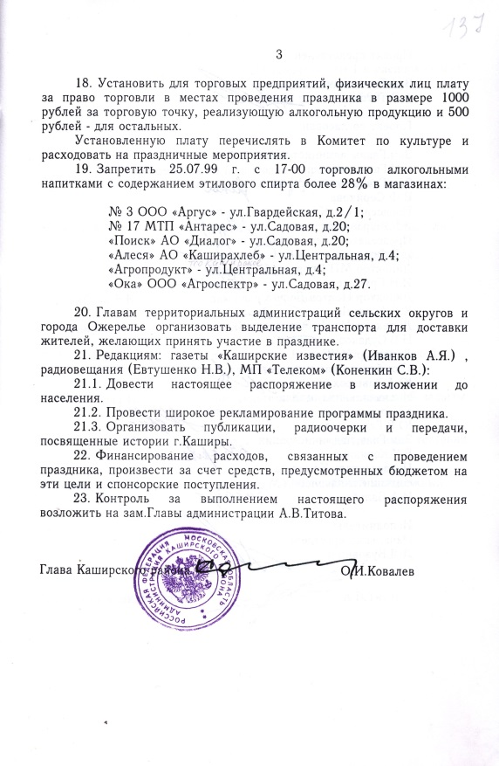
Распоряжение Главы Каширского района
Московской области о проведении
Дня города в 1999 году
Ф.69 оп.1 д.691 135-137

Slide 6
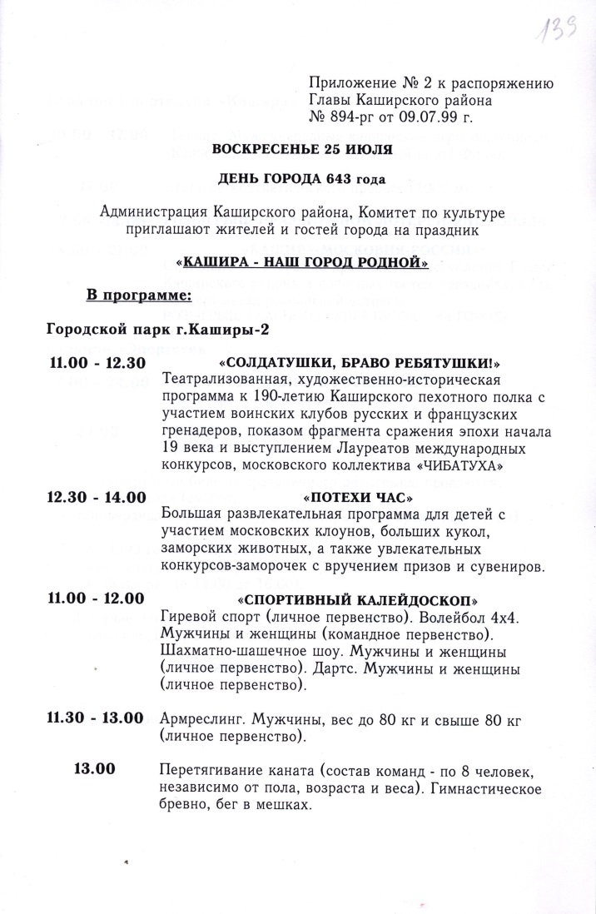
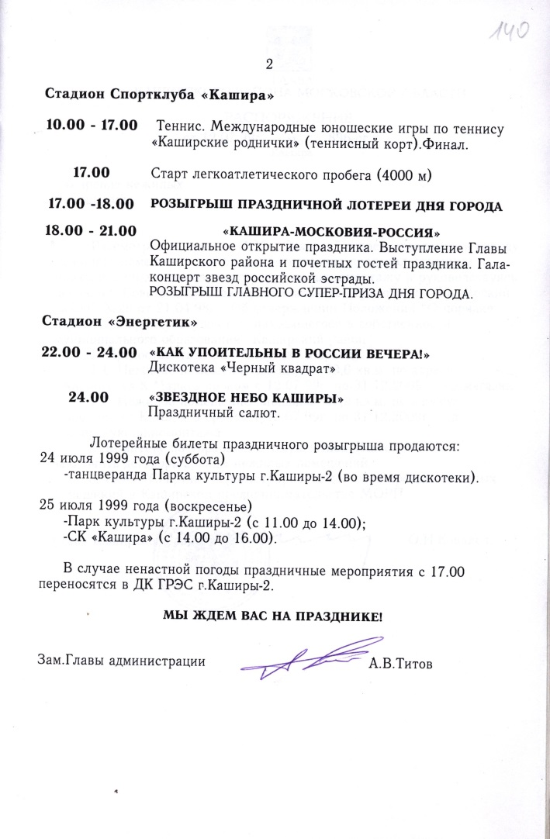
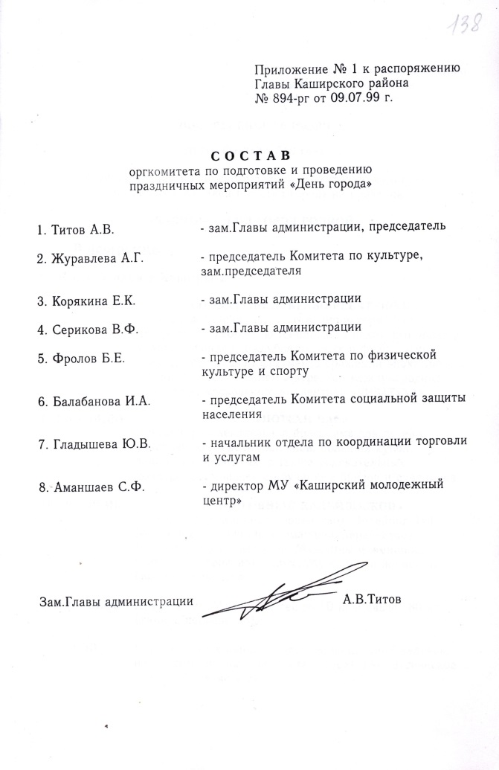
Приложение к распоряжению
лавы Каширского района Московской области о проведении Дня города в 1999 году
Ф.69 оп.1 д.691 138-140

Slide 7
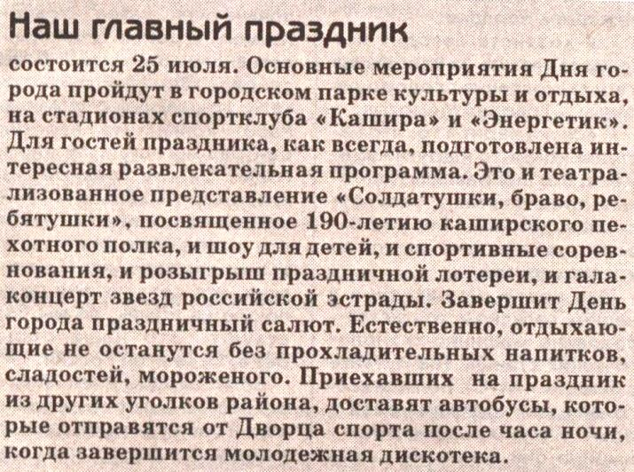
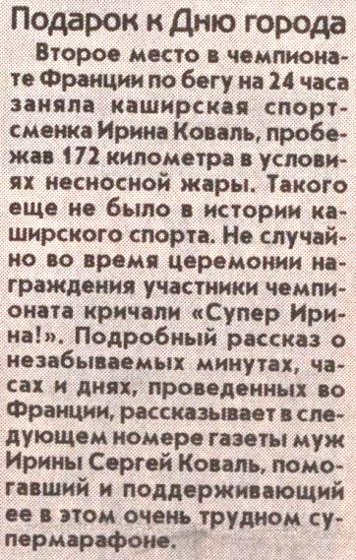
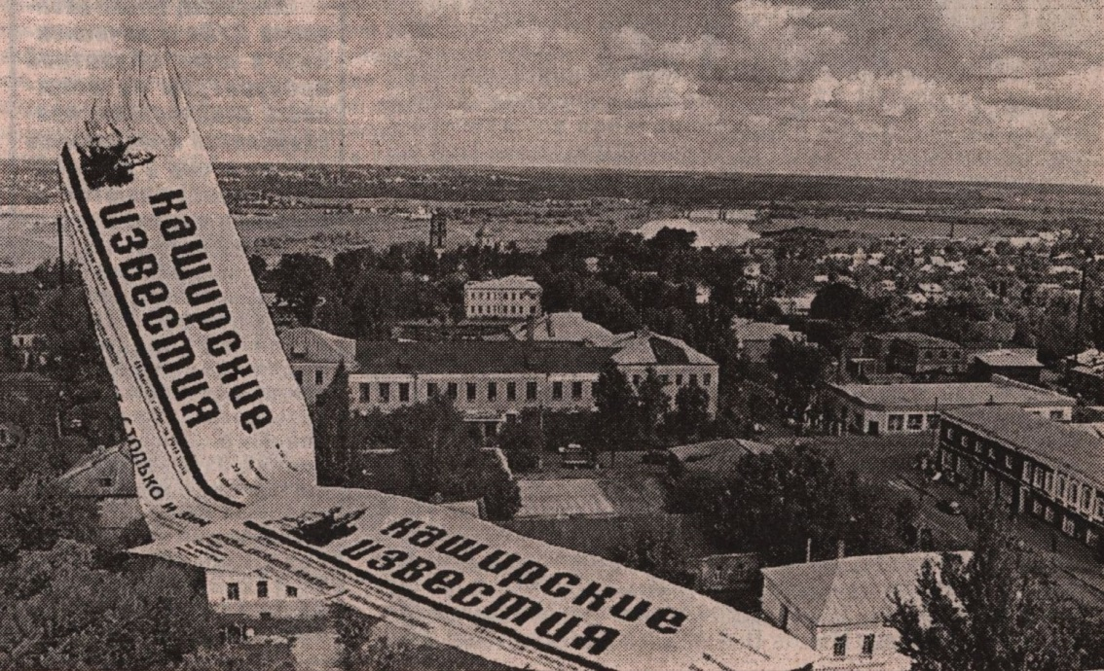
Ф.43 оп.1 д.85 л.230
Ф.43 оп.1 д.85 л.244
Ф.43 оп.1 д.85 л.142

Slide 8
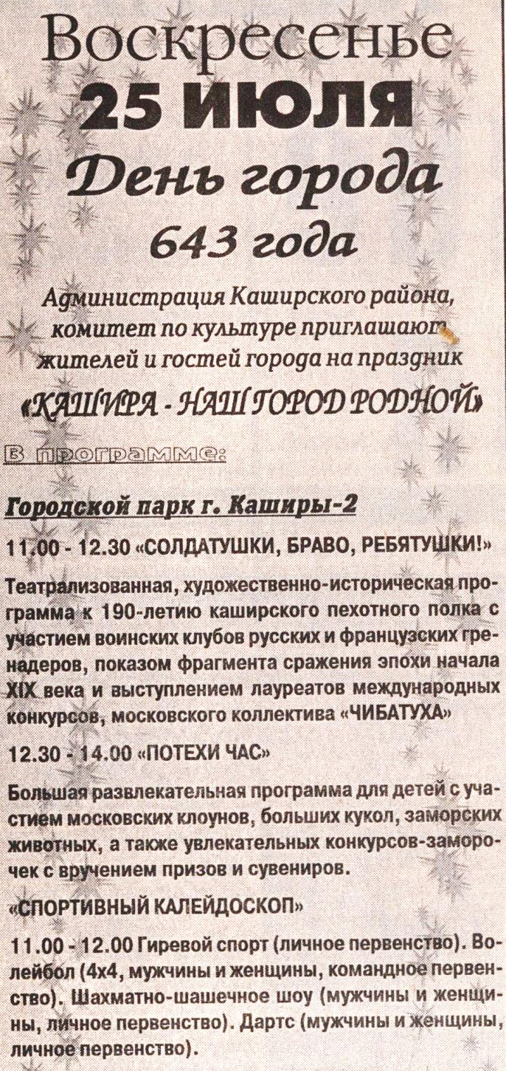
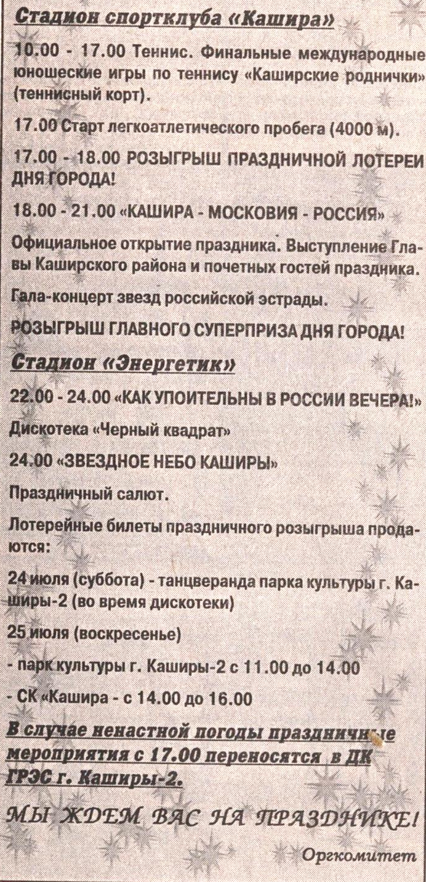
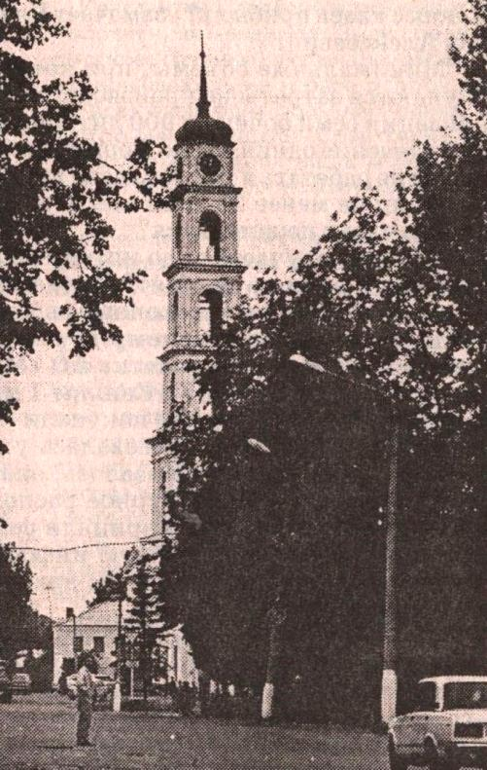
Ф.43 оп.1 д.85 л.205
Ф.43 оп.1 д.85 л.244

Slide 9
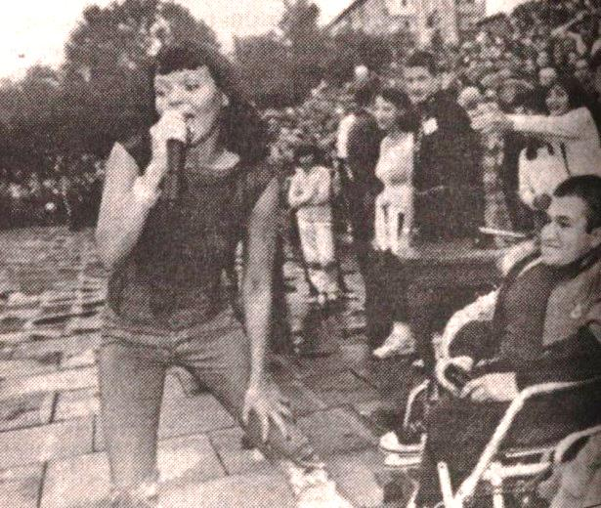
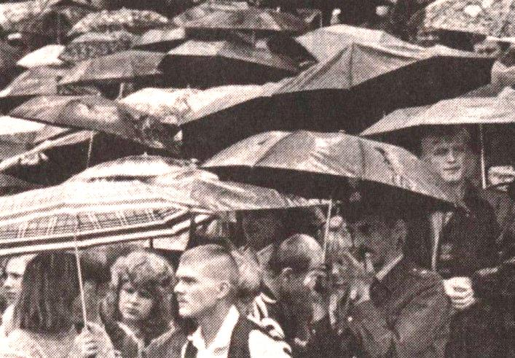
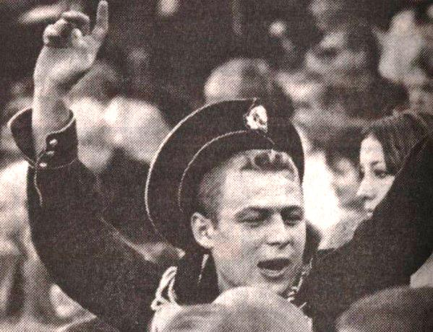
2000 год
Кашире - 644 года!
Праздник города уже в который раз показывает, что нам есть чем гордиться – это наши люди.
И те кто организовал, и те кто пришел разделить со всеми общую радость.
30 июля шел дождь, но даже в ливень ощущаешь вкус праздника, который при любой погоде и при любых обстоятельствах всегда с тобой!
Ф.43 оп.1 д.88 л.234-235

Slide 10
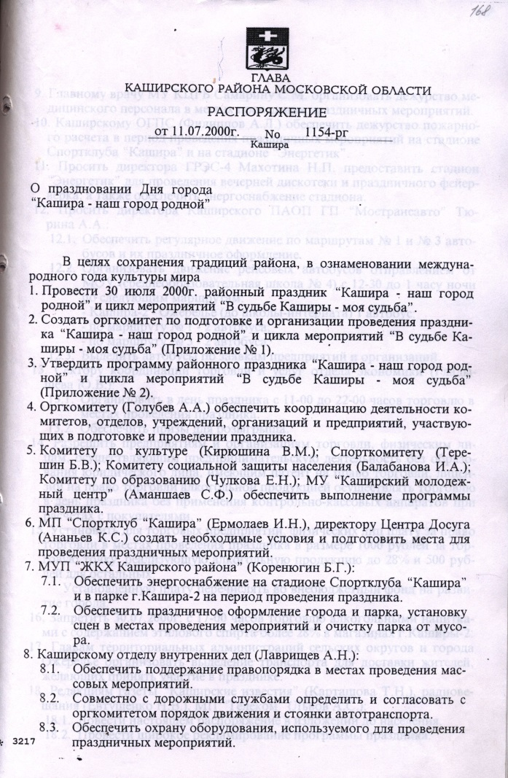
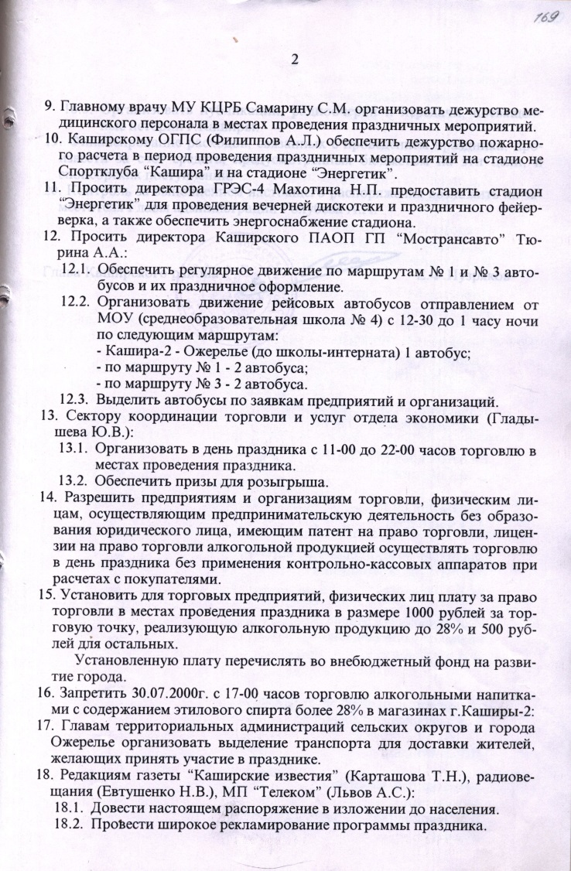
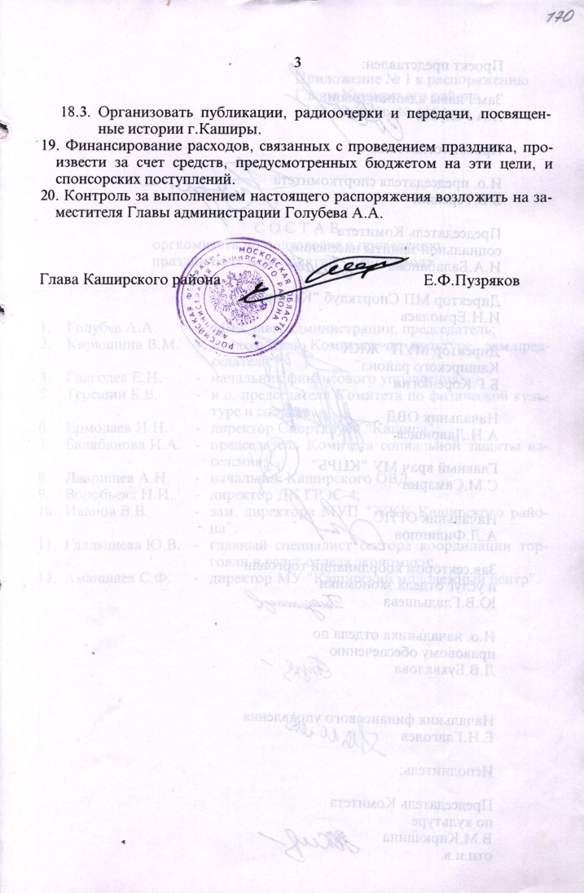
Распоряжение Главы Каширского района
Московской области о проведении
Дня города в 2000 году
Ф.69 оп.1 д.780 л.168-170

Slide 11
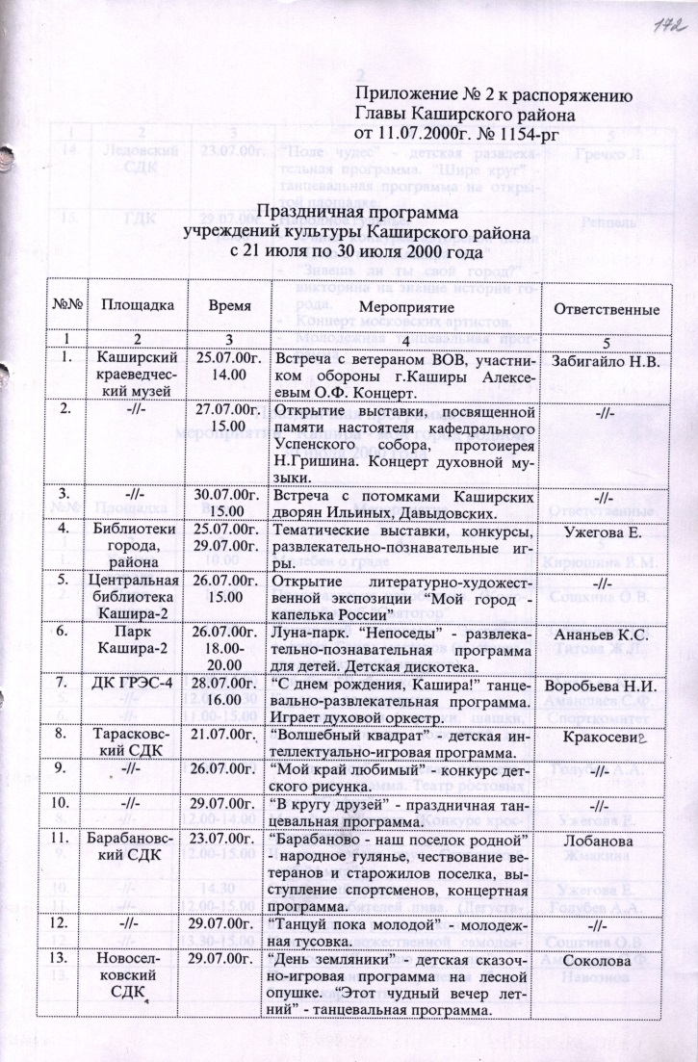
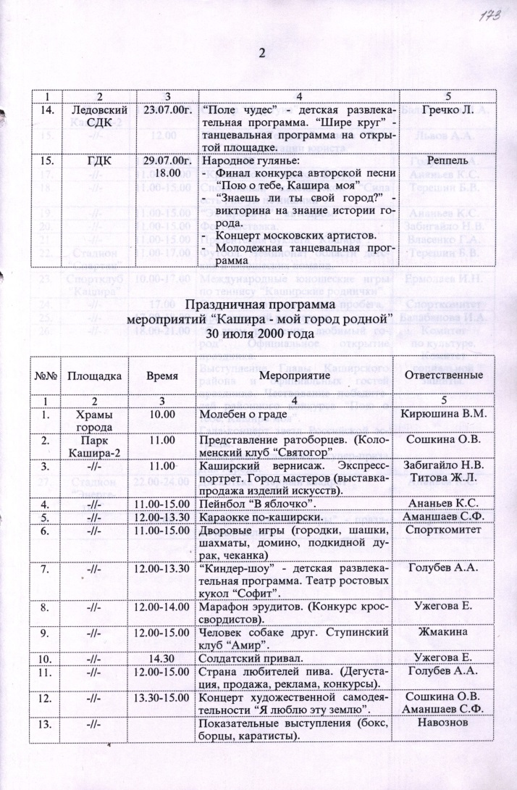
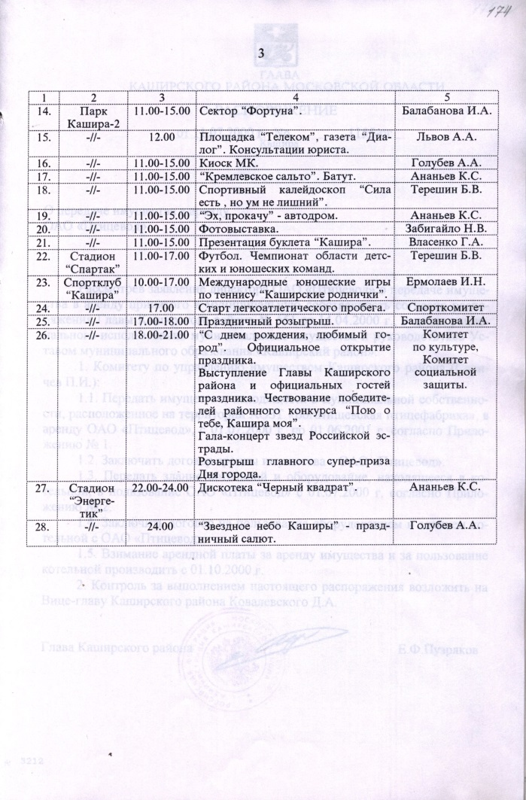
Приложение к распоряжению
лавы Каширского района Московской области о проведении Дня города в 2000 году
Ф.69 оп.1 д.780 л.172-174

Slide 12
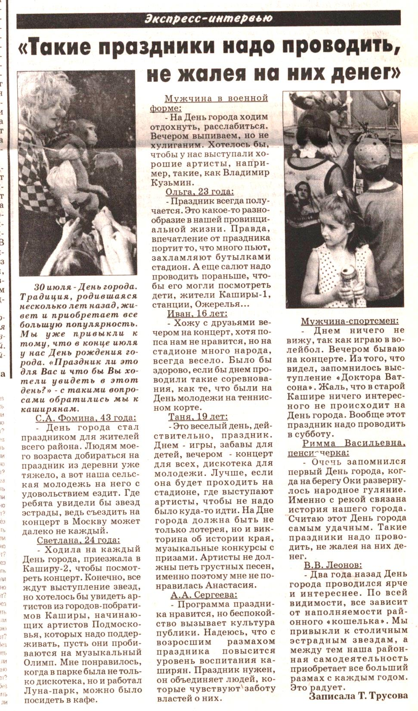
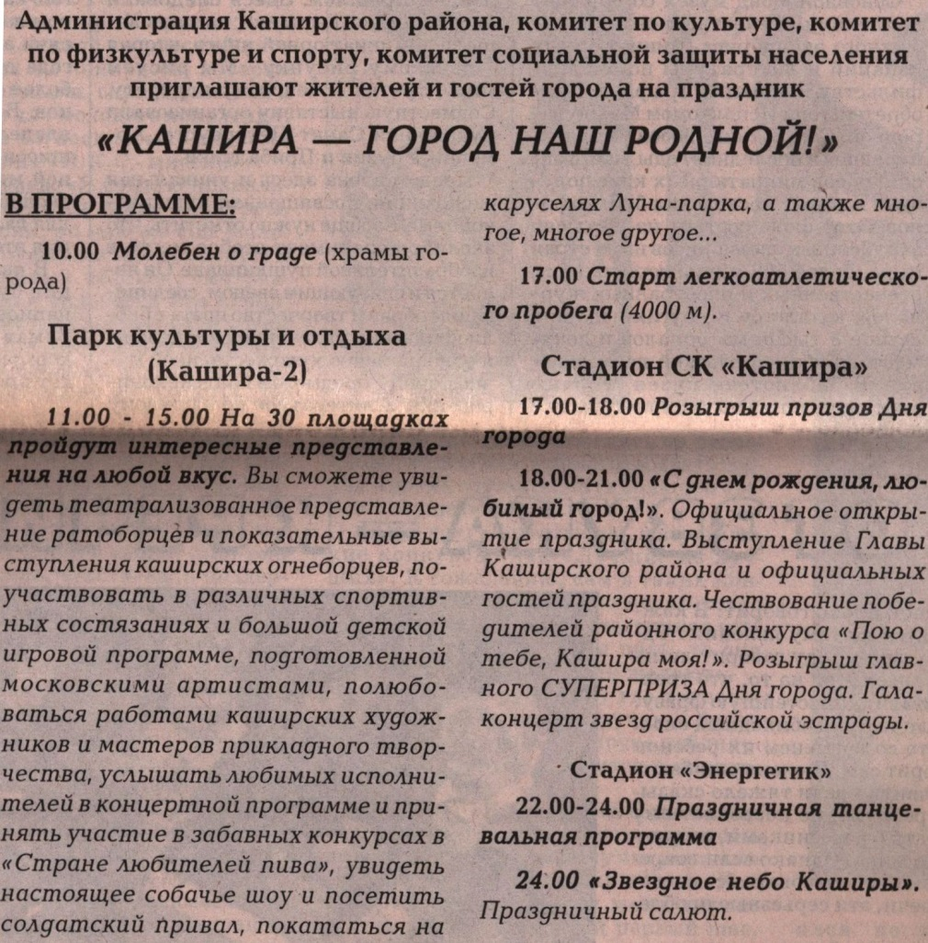
Ф.43 оп.1 д.88 л.203
Ф.43 оп.1 д.88 л.219
Ф.43 оп.1 д.88 л.223

Slide 13
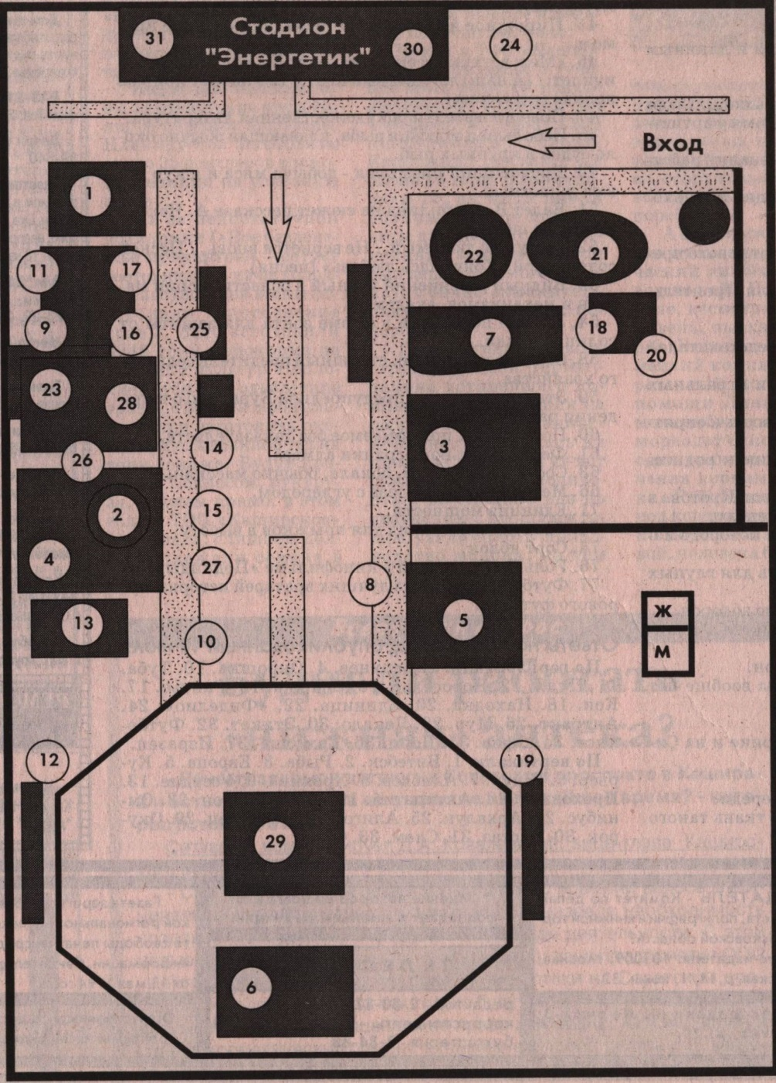
Ф.43 оп.1 д.88 л.224

Slide 14
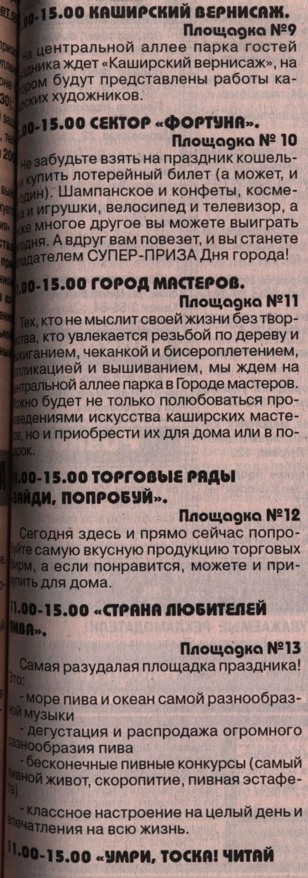
Ф.43 оп.1 д.88 л.224

Slide 15
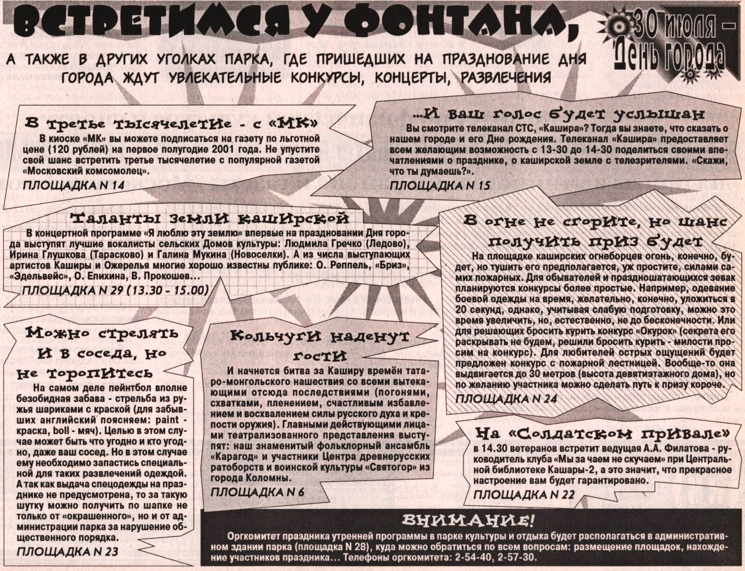
Ф.43 оп.1 д.88 л.228

Slide 16
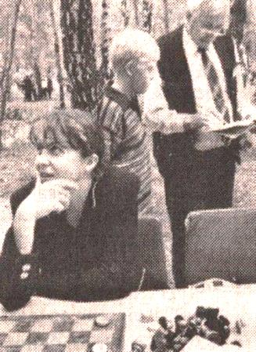
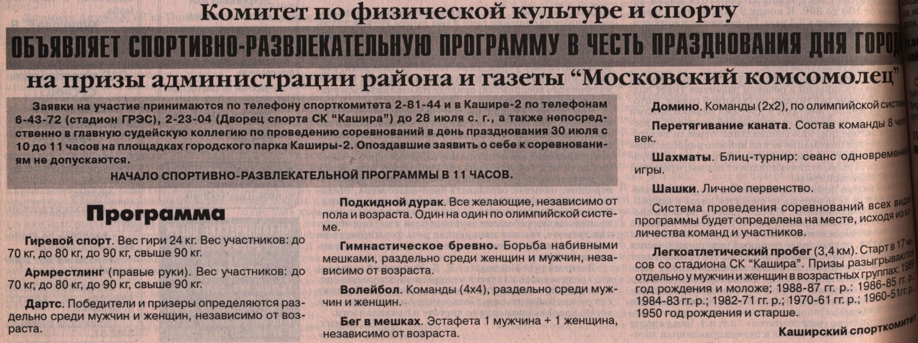
Ф.43 оп.1 д.88 л.235
Ф.43 оп.1 д.88 л.203
Ф.43 оп.1 д.88 л.223

Slide 17
2001 год: КАШИРЕ 645 лет!
ЮБИЛЕЙ
Последним отсветом праздничного салюта завершатся торжества, посвященные 645-летию Каширы…
Но воспоминания об этом дне, встречи, концерты да и просто хорошее настроение будут долго помниться.
А все потому, что День города – это праздник каждого, кто живет на земле каширской…

Slide 18
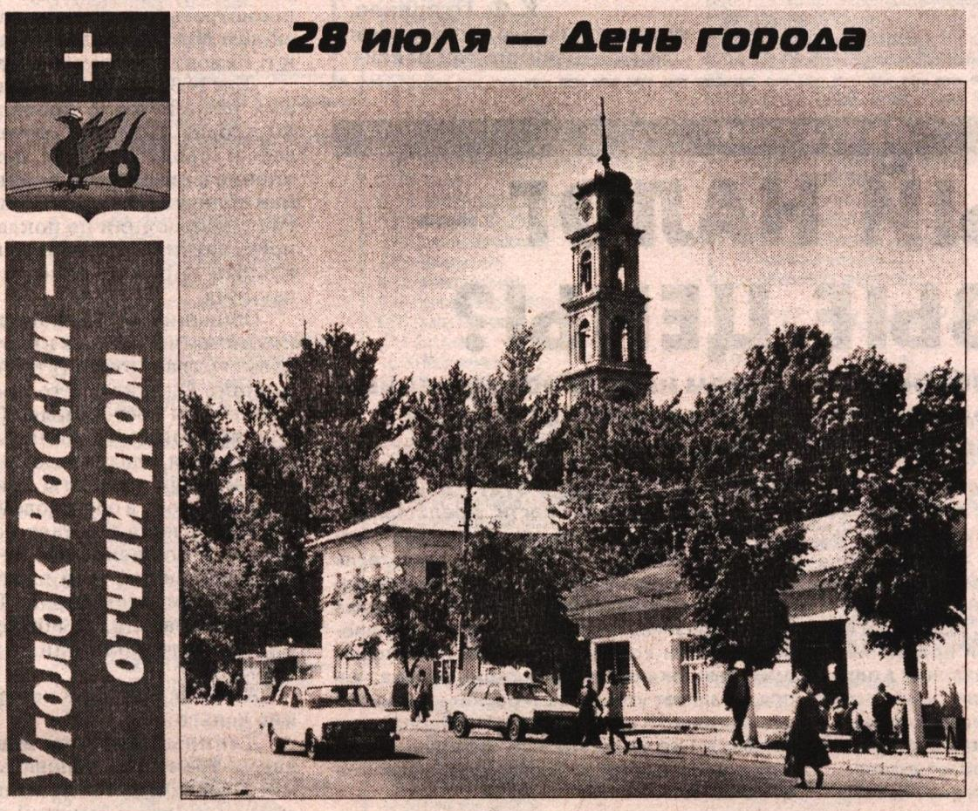
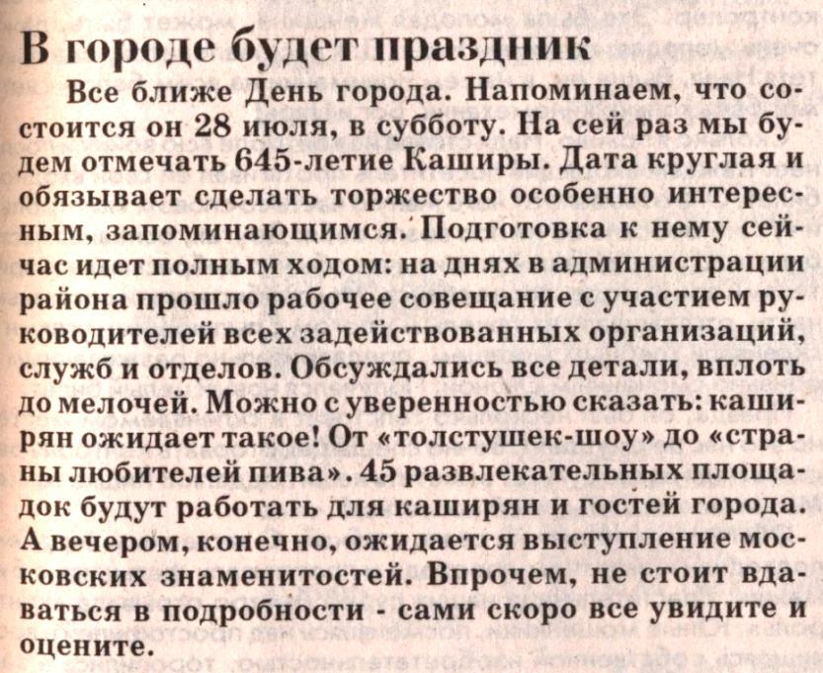
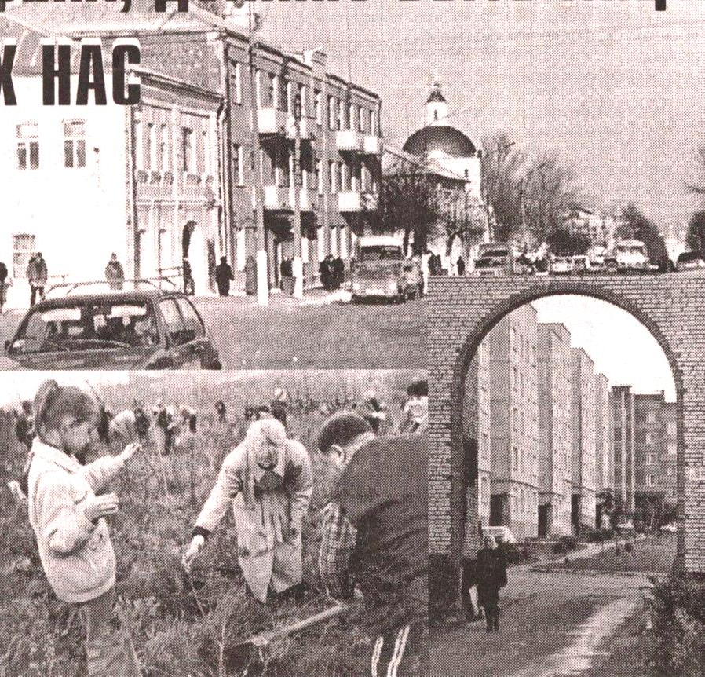
Ф.43 оп.1 д.93 л.202
Ф.43 оп.1 д.93 л.216

Slide 19
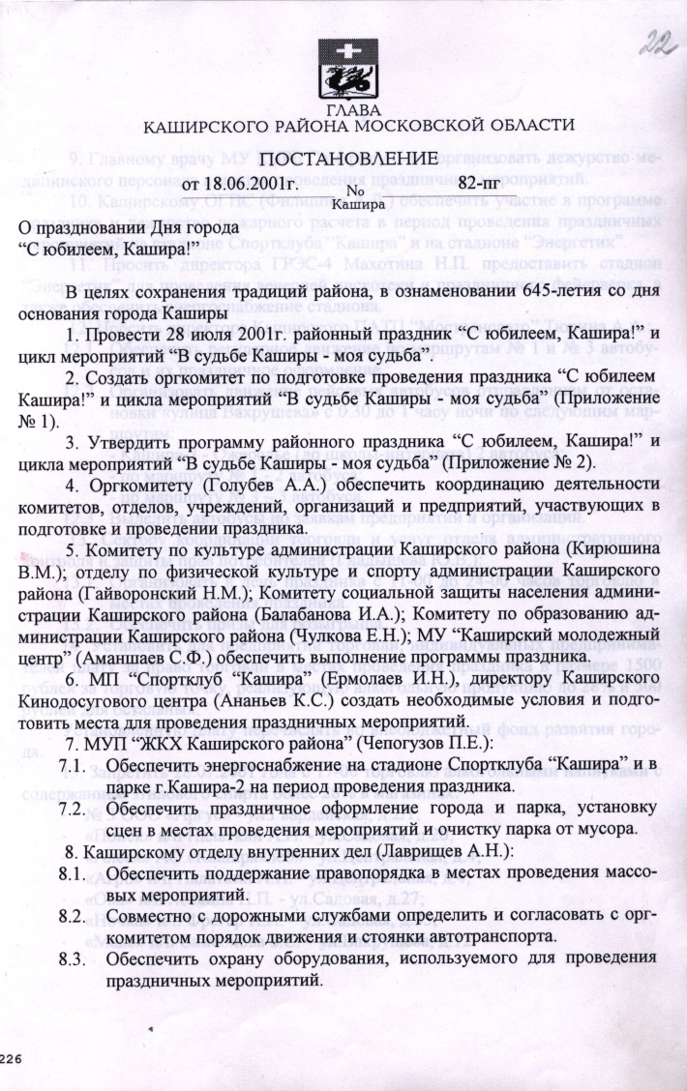
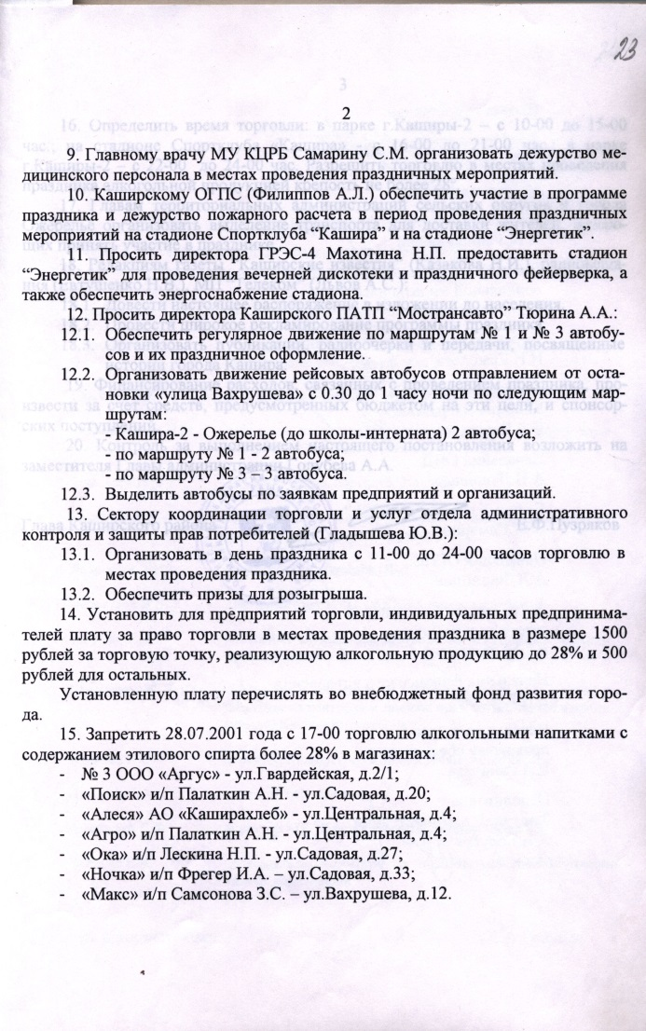
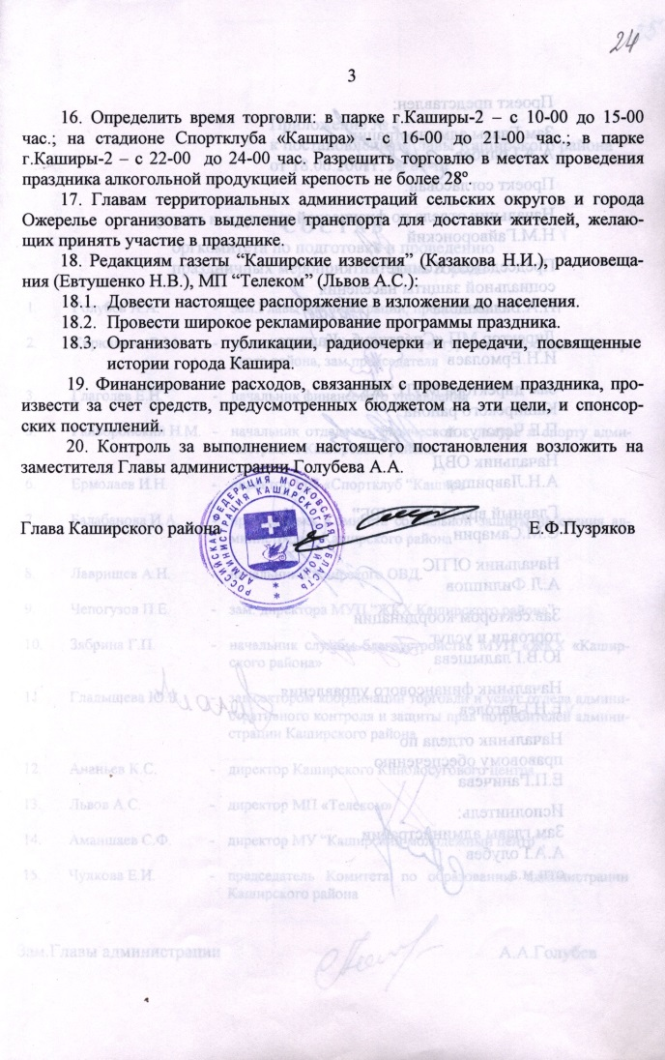
Постановление Главы Каширского района Московской области о проведении Дня города в 2001 году и приложение к нему
Ф.69 оп.1 д.858 л.22-29

Slide 20
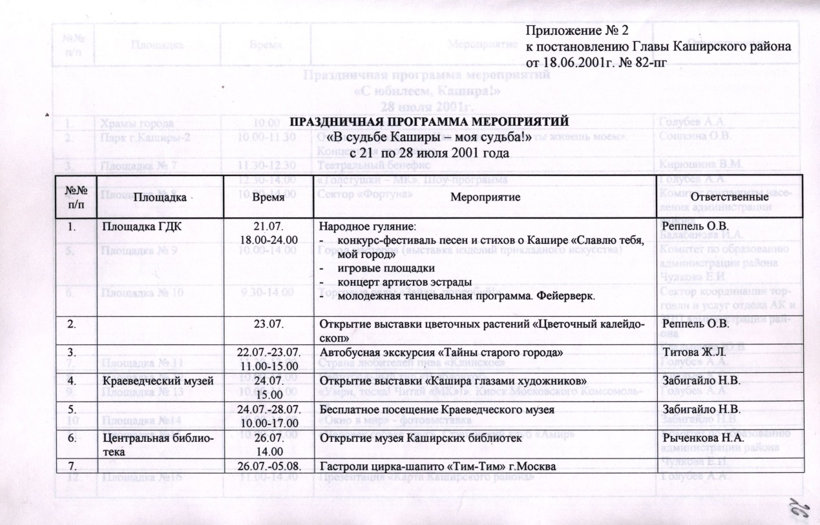
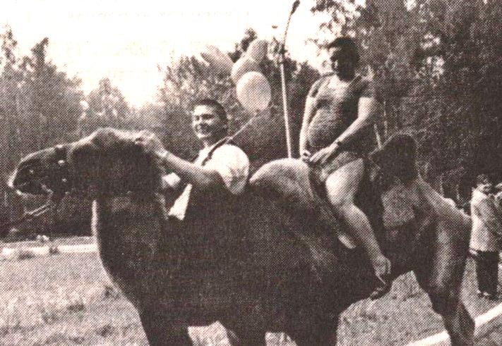
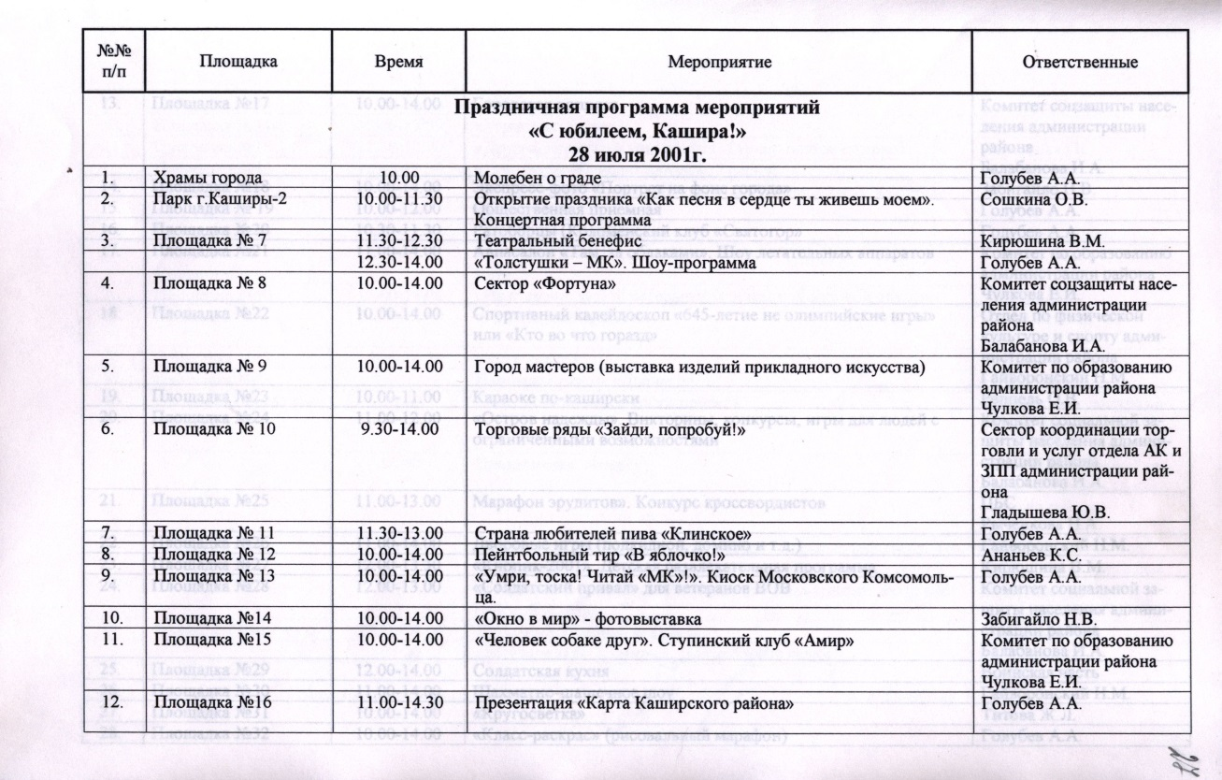
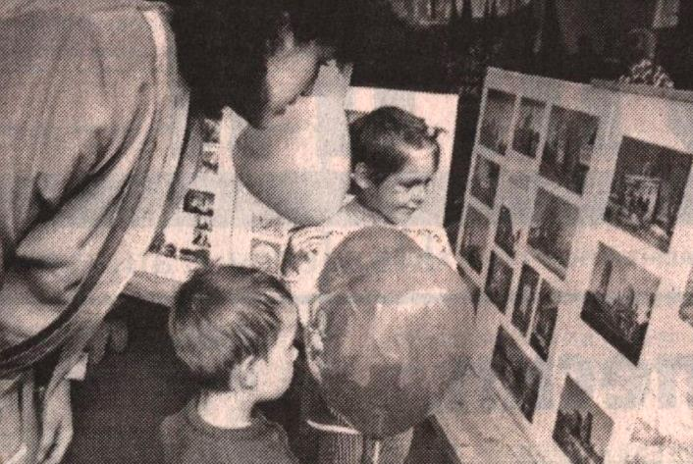
Ф.69 оп.1 д.858 л.22-29

Slide 21
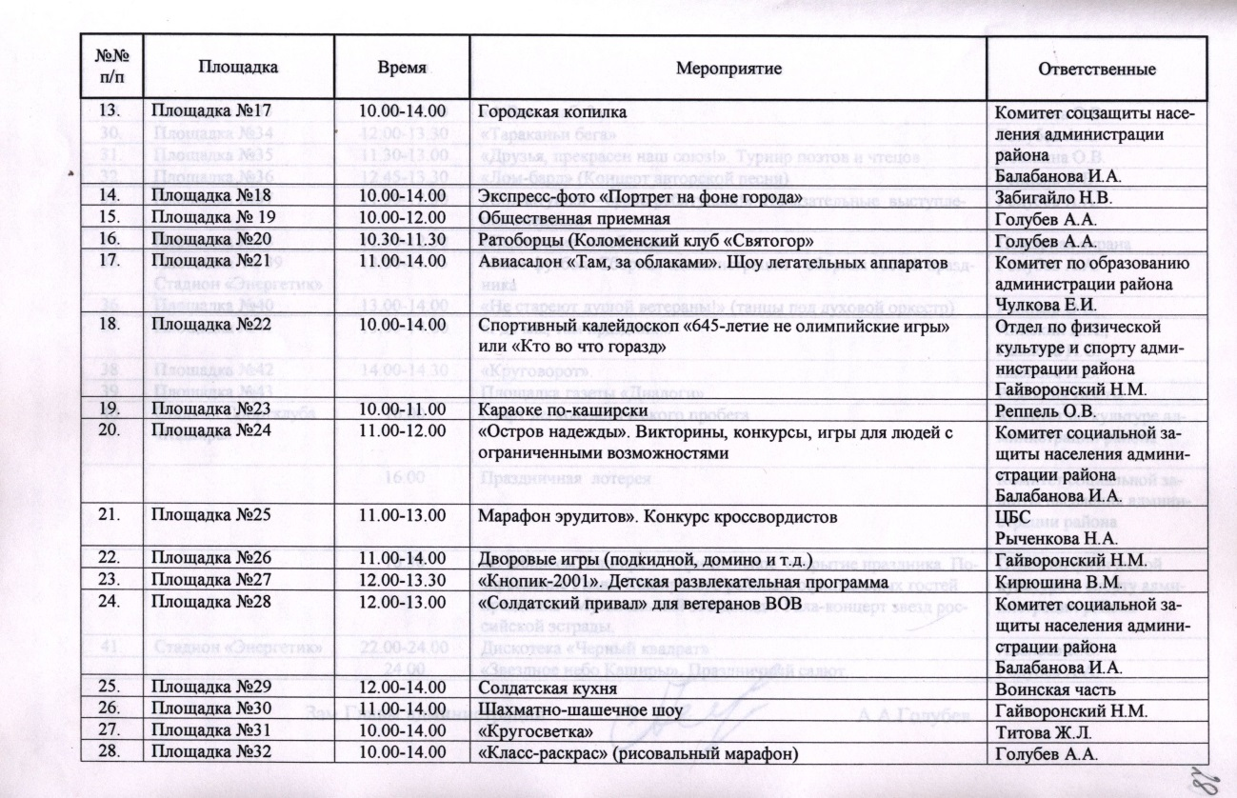
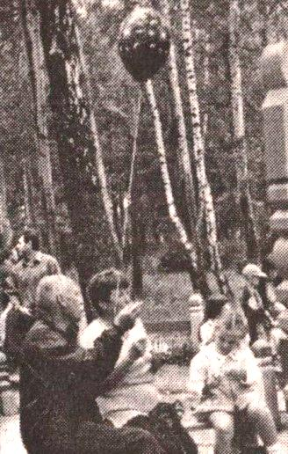
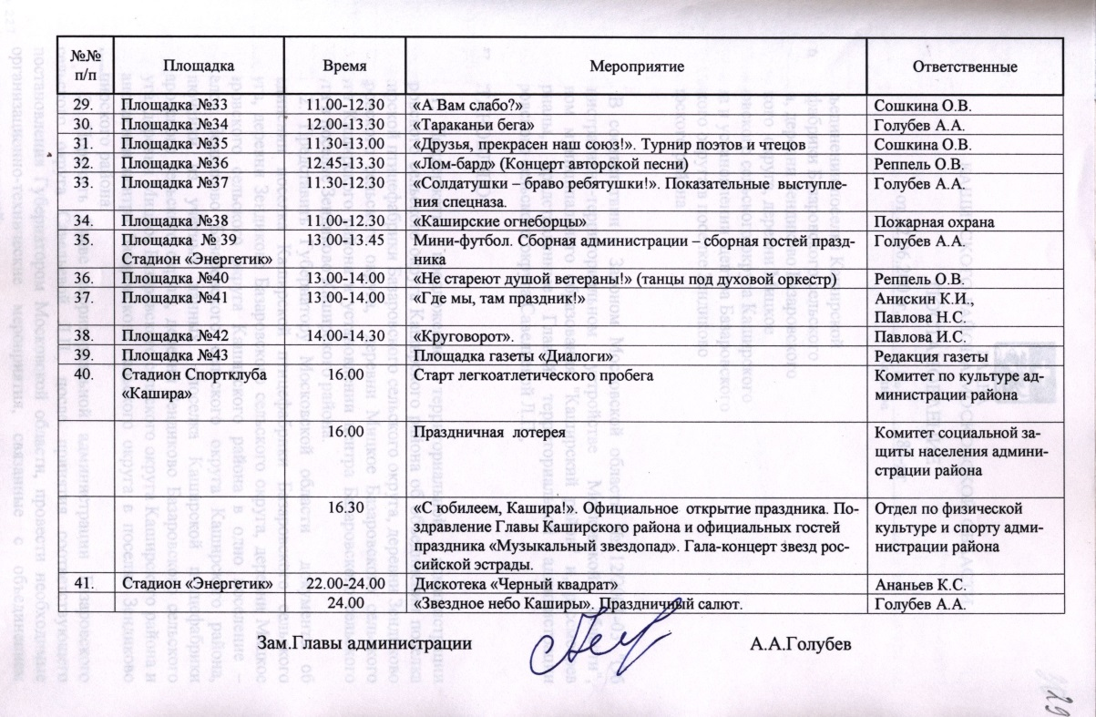
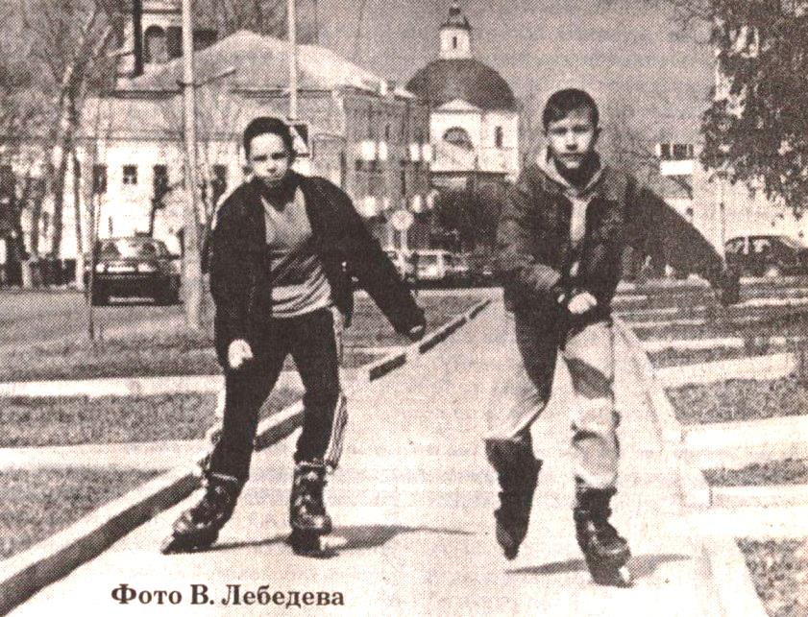
Ф.69 оп.1 д.858 л.22-29

Slide 22
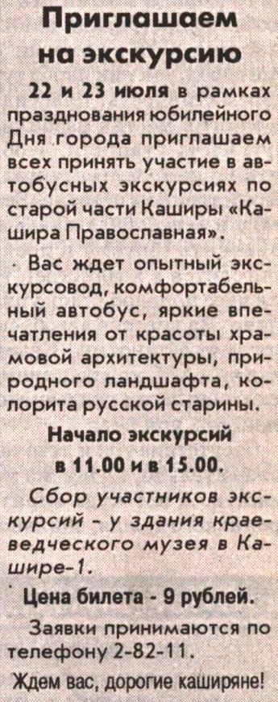
Ф.43 оп.1 д.93 л.212
Ф.43 оп.1 д.93 л.207

Slide 23
Ф.43 оп.1 д.93 л.214
Ф.43 оп.1 д.93 л.220
Ф.43 оп.1 д.93 л.209

Slide 24
Ф.43 оп.1 д.93 л.212

Slide 25
Ф.43 оп.1 д.93 л.212

Slide 26
Ф.43 оп.1 д.93 л.214

Slide 27
Ф.43 оп.1 д.93 л.219

Slide 28
День города стал для каширян уже праздником традиционным.
И каждый год его устроителям хочется привнести что-то новое, интересное…
Ф.43 оп.1 д.93 л.223-225

Slide 29
Ф.43 оп.1 д.93 л.223-225

Slide 30
В 2021 году у Каширы очередной ЮБИЛЕЙ
День города – это праздник, который проник в души людей.
Он возрождает так необходимое патриотическое чувство малой родины.
У Каширы богатая история – это красивый, неповторимый древний окский город.
Эту красоту невозможно не любить.
Любовь к своему краю, гордость за него воспитывает и ставший традиционным праздник – День города.
665 лет!

